Slide 1

FUN live
自宅でのライブを快適に
１

Slide 2
アプリの概要
・ライブの予定を管理
・CPU温度が90℃を超えたら通知
・ライブ開始前に充電確認を通知
２

Slide 3
アプリ作成の動機
配信視聴中、よくファンの音に邪魔される
どの状況が引き起こしているのか
充電中？
コメント欄？
視聴者数？
３

Slide 4
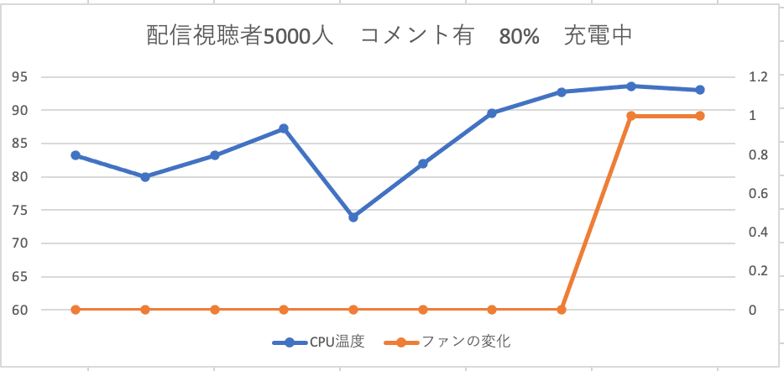
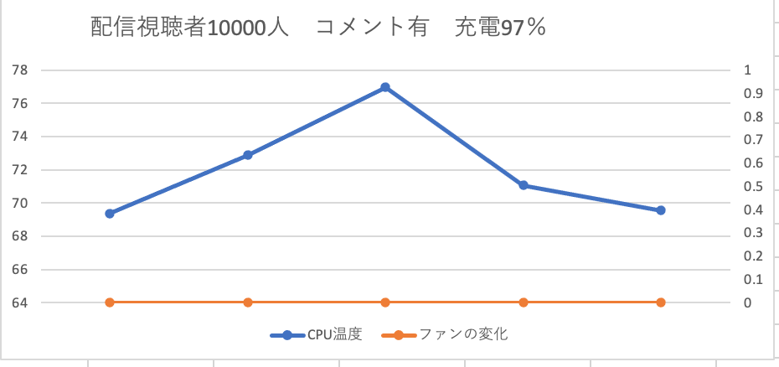
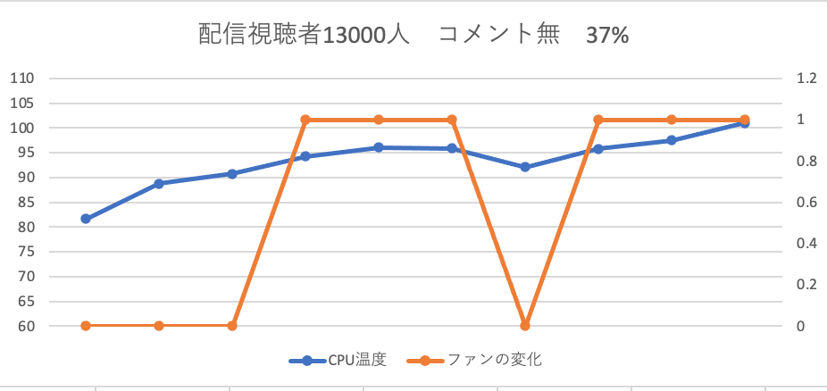
データからの考察
充電中、充電がないときはCPU温度が高い
コメント欄の有無は関係ない
４

Slide 5
考察から企画
ファンの音の原因はCPU温度と充電に問題がある
ライブ開始前に充電なければ通知
ライブ中にCPU温度が高くなったら通知
通知対象となる充電量は80%以下
通知対象となるCPU温度は90℃〜
５

Slide 6
必要な機能、機械
・MacBook
・ターミナル
・get_cpu_temp.sh
・update_channel.py
・cpu_temp.dat

Slide 7
ペルソナ
性別：男性
年齢：20
趣味：音楽鑑賞、動画配信鑑賞
したいこと：自宅からライブを楽しみたい
６

Slide 8
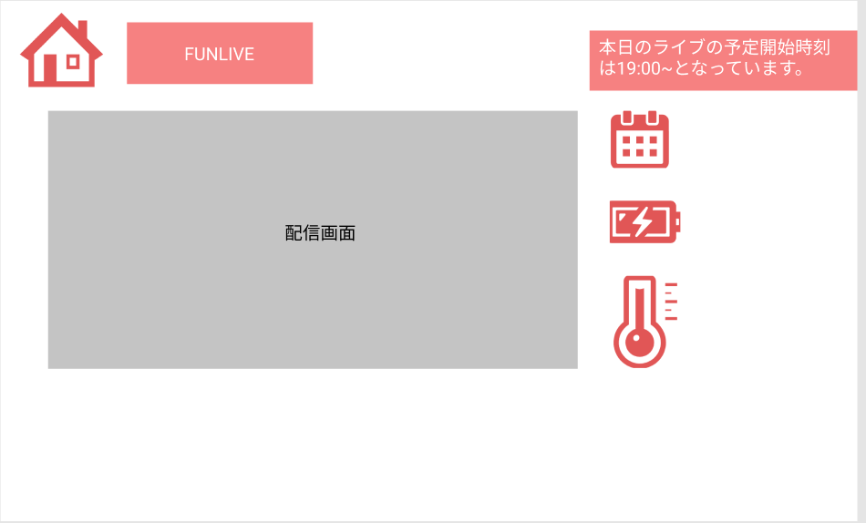
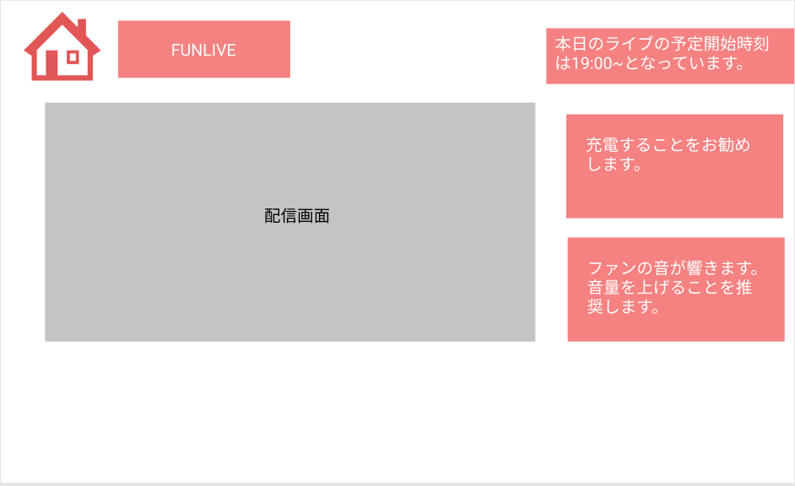
アプリ画面(figma)
７

Slide 9
まとめ
このアプリを使うことで
動画視聴中のイライラを軽減
することができます
８

